Slide 1






Slide 2
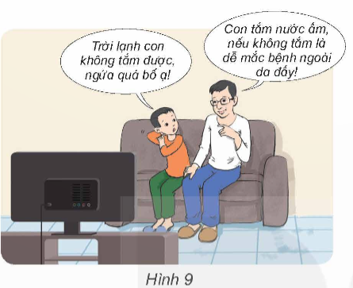
Hình 9: vấn đề ngứa da do không tắm.
Việc cần làm tắm rửa thường xuyên bằng nước ấm, nơi kín gió.
Ý nghĩa da (cơ thể) sạch sẽ da thông thoáng không bị ngứa.

Slide 3
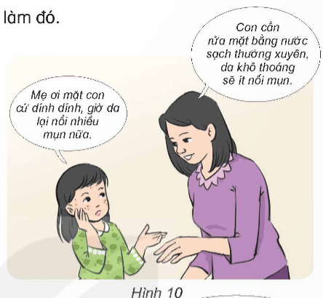
Hình 10: Da mặt dính nổi mụn đỏ, vệ sinh da mặt chưa phù hợp.
→ Việc cần làm rữa mặt với nước sạch sẽ thường xuyên, ít nhất 2 lần/ngày.
→ Ý nghĩa sạch chất nhờn trên da không gây tắc lỗ chân lông.

Slide 4


Nếu không thường xuyên giữ vệ sinh cơ thể sẽ có những tác hại rất lớn đối với cơ thể, đó là: Làm cho cơ thể khó chịu gây cho chúng ta cảm giác mệt mỏi, có mùi khó chịu, dễ mắc các bệnh viêm nhiễm, lâu ngày sẽ mắc các bệnh mãn tính.

Slide 5
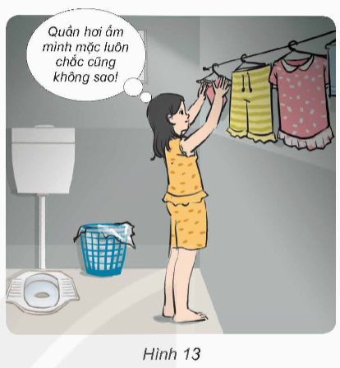
+ Việc làm chưa đúng: có ý định mặc quần áo lót còn ẩm.
+ Cách làm đúng: không dùng quần áo khi còn ẩm, đặc biệt là đồ lót. Cần hong (sấy) khô quần áo trước khi mặc. Mang quần áo ra ngoài chỗ có ánh sáng phơi để diệt khuẩn và nhanh khô.

